Slide 1
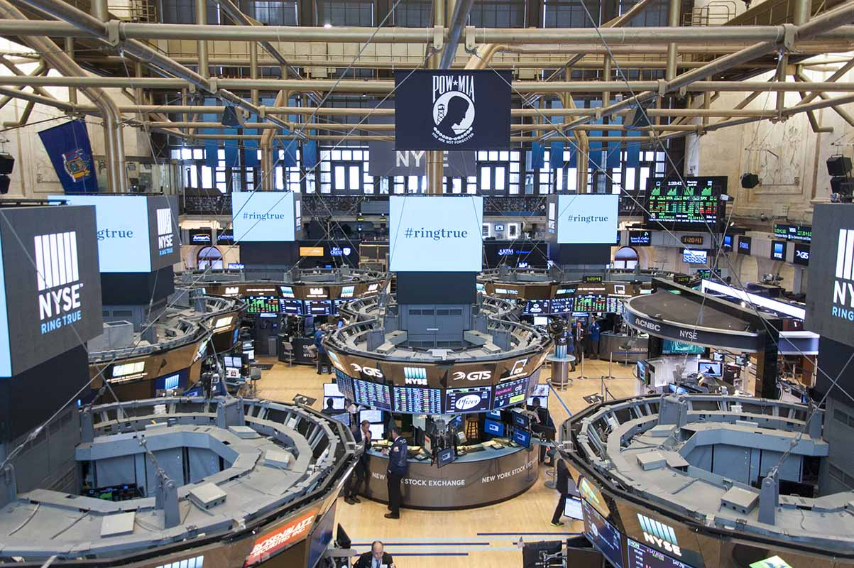
INVESTMENT ENLIGHTENMENT SERIES
投资启蒙课程系列
IES
PRESENTED BY CUHK(SZ) INVESTMENT ENLIGHTENMENT ASSOCIATION
本课程内容仅供交流分享，不构成投资建议
主讲人：学术部 林博毅 袁子恒
外联部 王从心

Slide 2
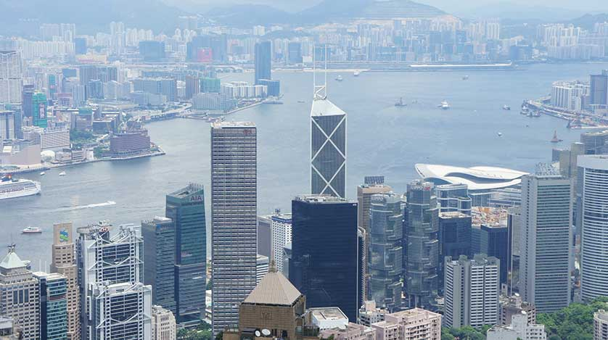
时间安排
01
TIME ARRANGEMENT

Slide 3
TIME ARRANGEMENT
期中期末周除外
设定在工作日
一至两周一节
时长约一个小时

Slide 4

02
课程简介
INTRO TO IES

Slide 5

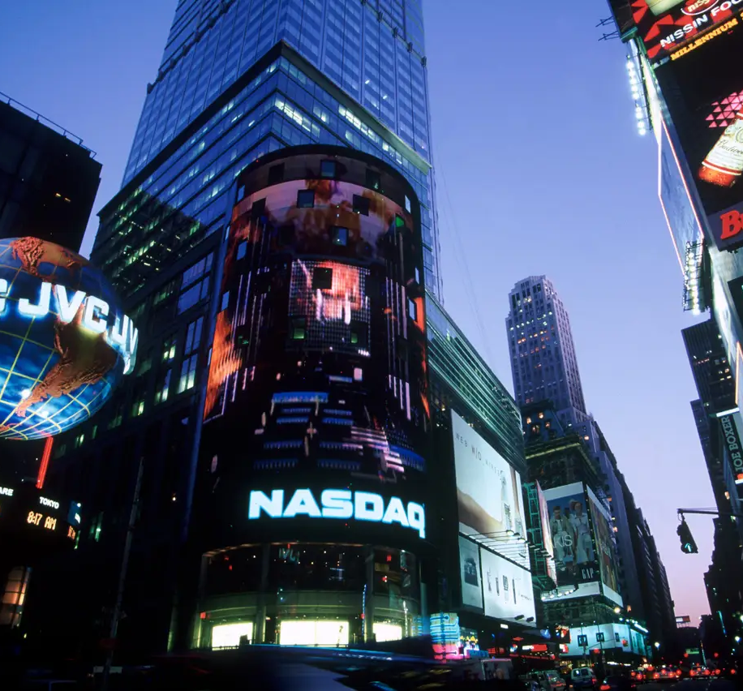
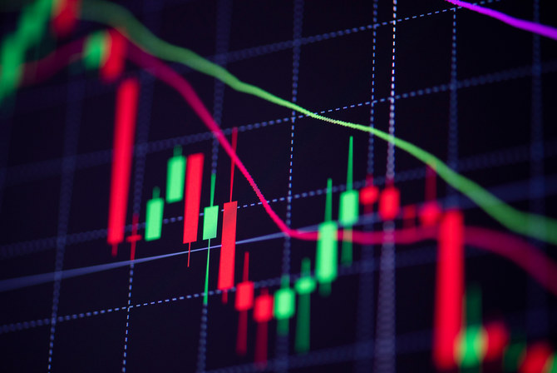

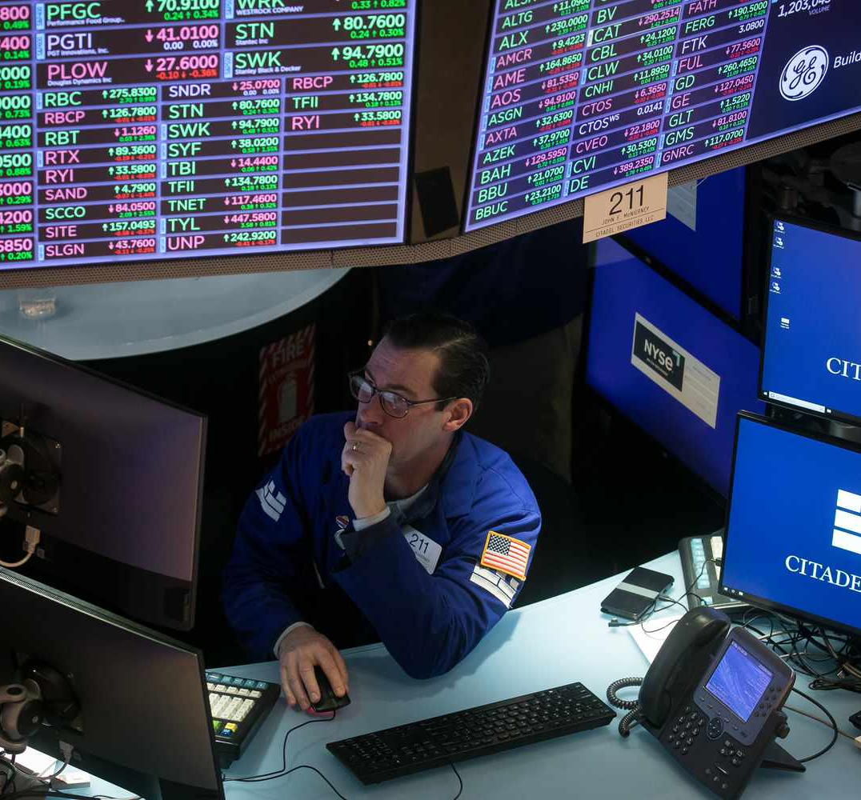
BLUE CHIP STOCK
SHORT SELLING
STOCK EXCHANGE
ETF
EARNINGS PER SHARE
SPX 500
DJI INDEX
BROKER
FAMA-FRENCH STRATEGY
DIVERSIFICATION
MOMENTUM INVESTING
PRIVATE EQUITY
PORTFOLIO
RISK TOLERANCE
VENTURE
FOREX TRADING
ALPHA 101
CAPM
VALUE INVESTING
MUTUAL FUND
PRIMARY MARKET
DIVIDEND
ATP
SECONDARY MARKET

Slide 6
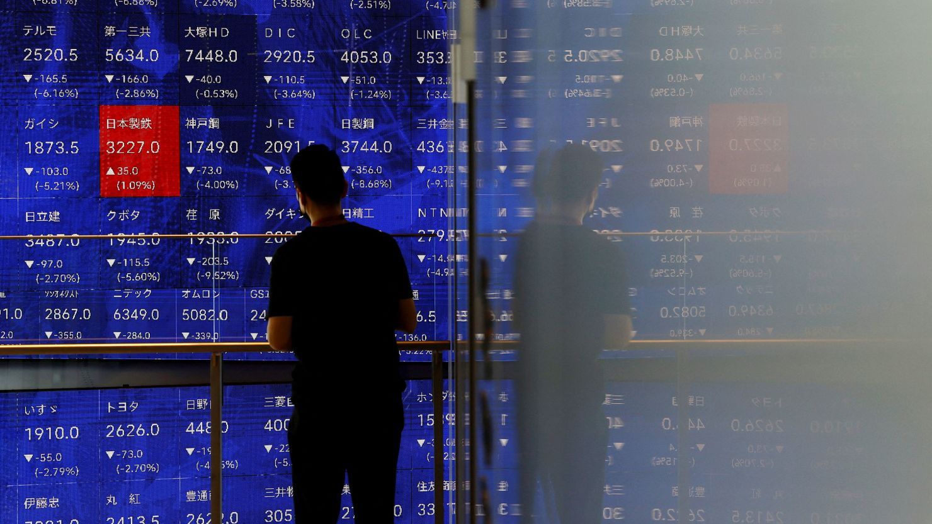
03
具体框架
FRAMEWORK

Slide 7
FRAMEWORK
01
FINANCIAL ASSET
03
金融市场和资产的分类
04
一级市场投研、行为经济学等小专题
01
CAREER GUIDANCE
STRATEGIES
03
02
02
04
投资经历与见解分享
职业分享
PRIMARY MARKET

Slide 8

04
关于A股
Thematic Analysis

Slide 9
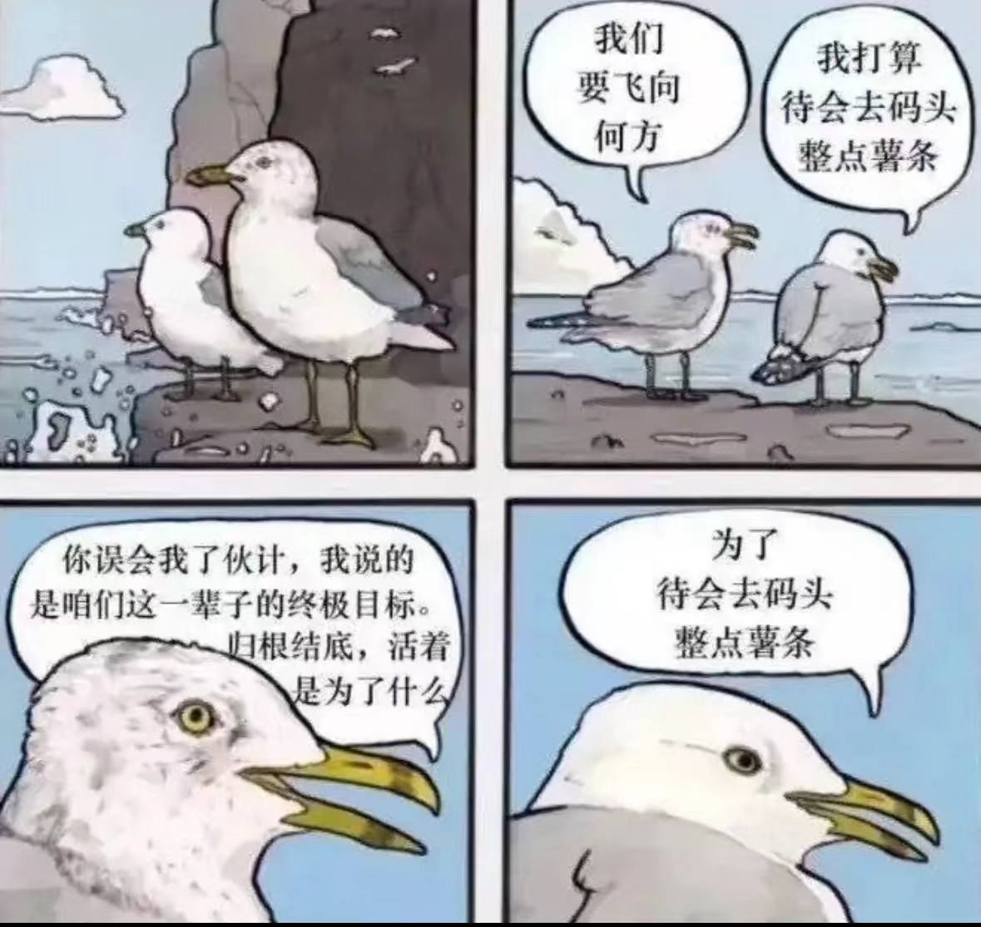

如果要将薯条比作搞钱，那么码头是什么？
If fries were to be compared to making money, what is a dock?
是选择，是风口
-于A股而言是市场的题材与概念

Slide 10


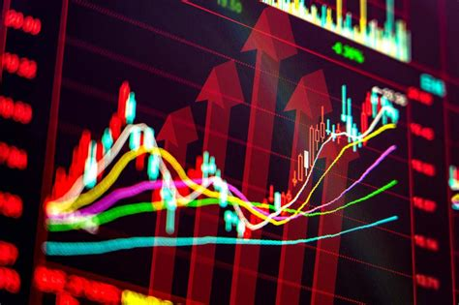

那A股的有魅力点在哪里？
What is the charm of A-shares?
风口
制造机

Slide 11
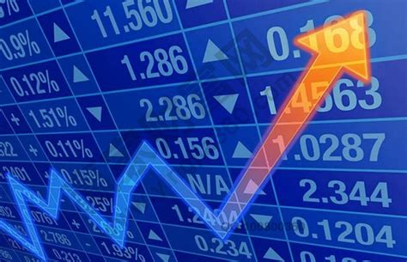
思考下个问题：
股价是如何拉升的？

Slide 12

这背后..
Behind it..
实际上是资金的推动
历史上操纵为主，合力为辅
现在主要是合力
Presented by IEA

Slide 13
国内资金的三方博弈
游资
机构
散户
游资
游资，大体个人，他们不是固定的盘踞在某个股票里面，而是像打游击一样
机构
分为公募和私募，公募也是公墓，大散户，大部分私募在二级也做得不大行，但少部分其实是游资幕后的资金力量
散户
大部分是韭菜，也就是个人投资者

Slide 14
题材类型
Types of the topics
一季度报和年报
双碳，雄安新区
ST
政策类
科技迭代
重组并购
国家公共安全事件
资源类
玄学
业绩增长类
光刻机、5G、
华为
光伏（多晶硅）、锂矿（碳酸锂）、猪周期

Slide 15
风口-根源于信息-也是A股第一生产力
题材大小判断-炒预期
新
大家没听过
久
炒作的持续性久
大
多
大-叙事故事大
相关股票多
准
出炉时间准

Slide 16
05
基本面
Fundamentals

Slide 17
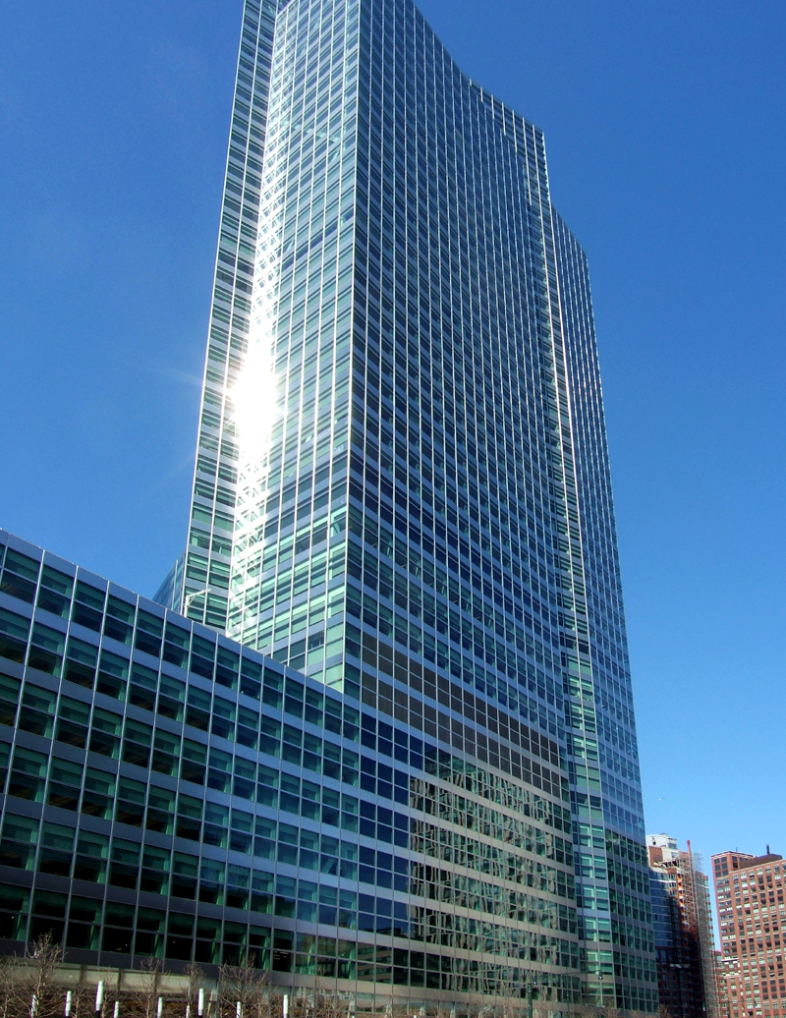



基本面分析：WHY
底层价值
基本趋势
基本面：Pick Directions
技术面：Entries & Exits
企业基本面分析：框架 HOW
行业空间
商业模式
核心竞争力（行业定价权）
市场壁垒
成长性
回报率
安全性
基本面分析：WHAT
宏观流动性
市场情绪
经济周期
企业基本面

Slide 18

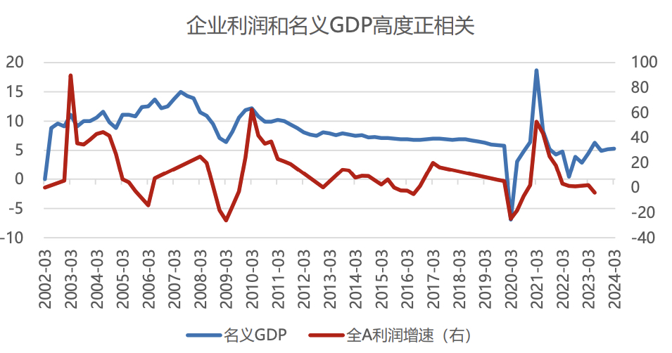
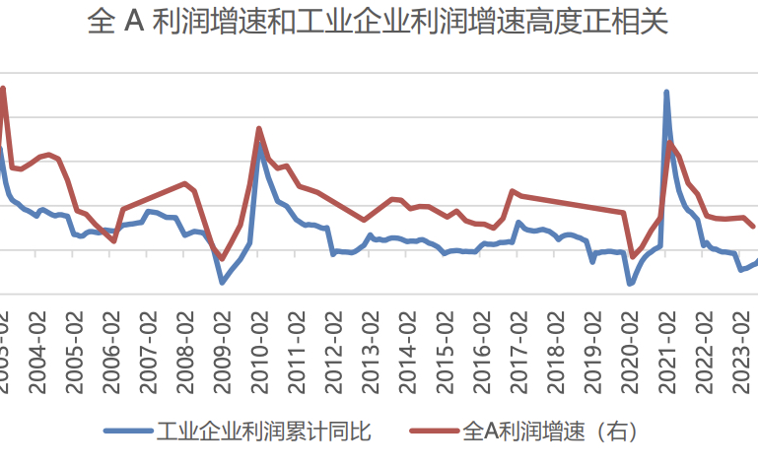
经济增速是企业盈利的重要表征
数据来源：Wind 中信建投期货

Slide 19
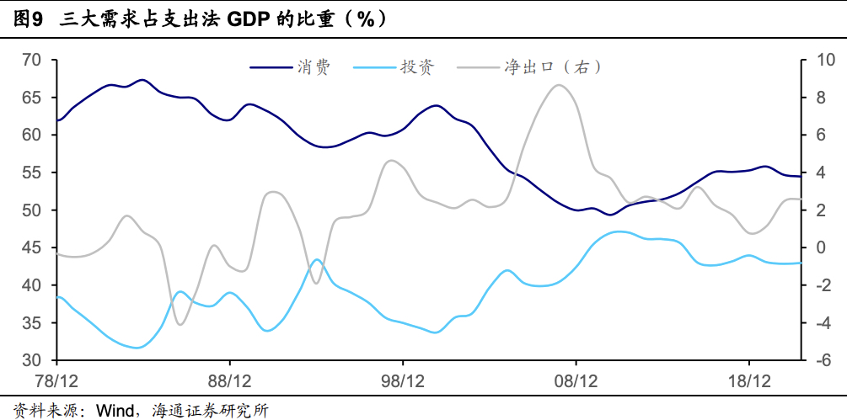
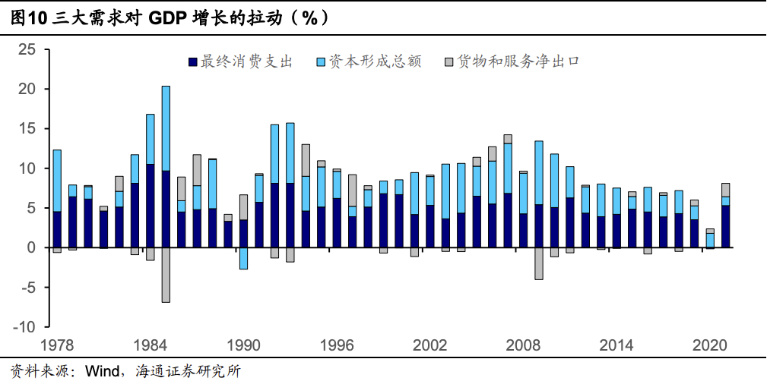
宏观基本面分析：需求框架
消费
投资
出口：主要受全球经济影响
制造业投资
房地产投资
双引擎
基建投资

Slide 20
宏观基本面分析：企业盈利与宏观流动性
企业盈利宏观指标
投资类指标：重点跟踪基建投资、房地产销售、制造业PMI
消费类指标：主要跟踪社零数据
进出口类指标：主要反映我国内外需，其中进口反映内需，与名义经济增长相关性更强
其他高频指数：如工业品价格指数、发电量、汽车销售量
趋势性指数
流动性分析框架
三级流动性分析：银行体系 实体部门
银行间流动性
实体流动性
剩余流动性

Slide 21




行业分析
行业空间 竞争格局
成长阶段 可能的变革

Slide 22




商业模式
产业位置 运营模式
竞争优势 议价权

Slide 23
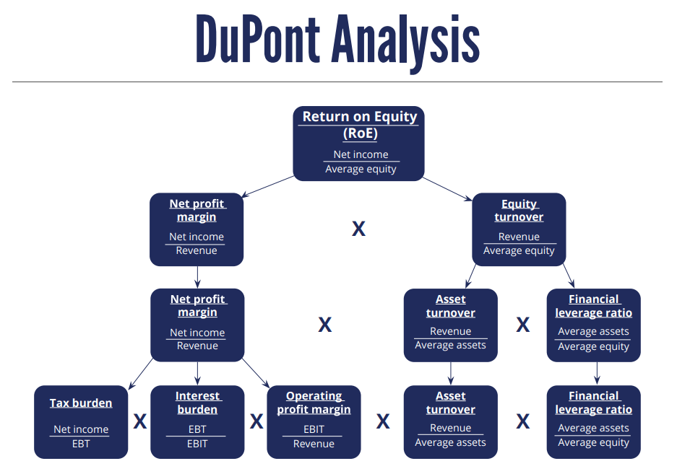
杜邦分析法
盘整
顺大势 逆小势
可根据杜邦分析法将企业分为三类：
高利润高周转
低利润高周转
高杠杆

Slide 24
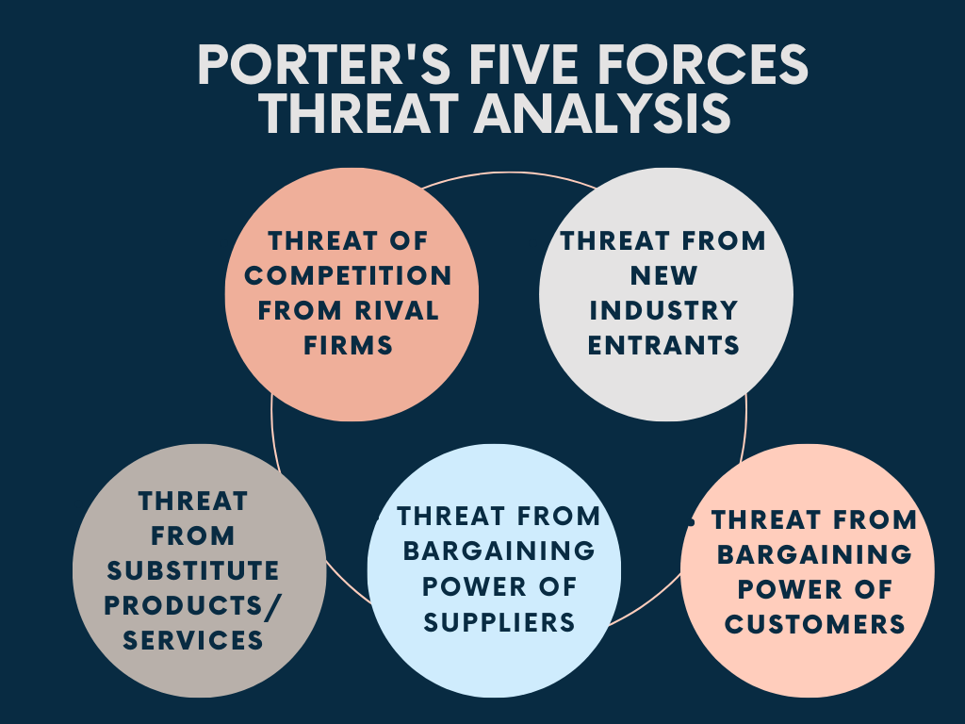
波特五力法
盘整
顺大势 逆小势
波特五力法分析以下问题：
公司对上下游的议价权
与行业竞争对手的比较优势
产品的可替代性
行业的进入壁垒

Slide 25
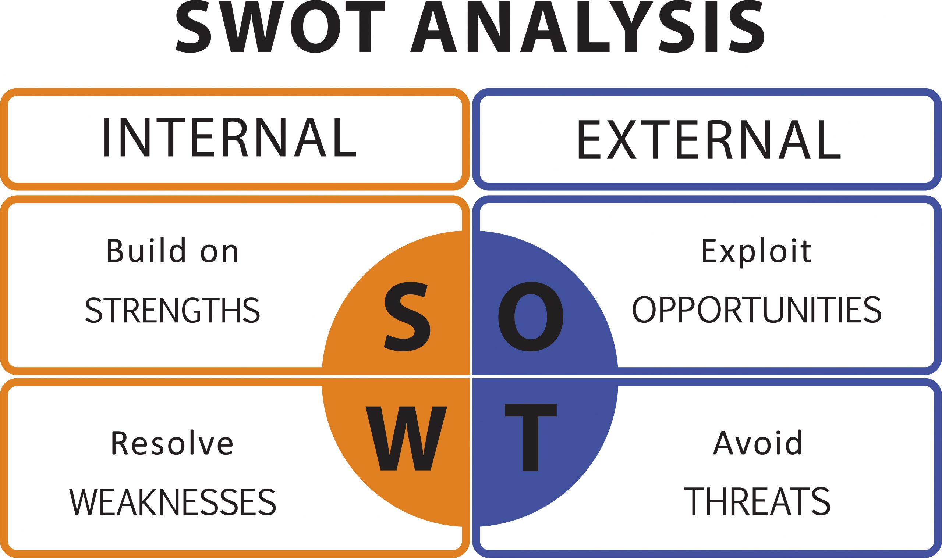
SWOT分析
盘整
顺大势 逆小势
SWOT分析四个内外部因素：
S：企业的内部优势
W：企业的内部问题
O：企业的外部发展机遇
T：企业面对的外部冲击

Slide 26
成长性
主营收入 利润同比增长
成长阶段 可能的变革

Slide 27
回报率
ROE 毛利率
派现募资比 分红率

Slide 28
现场演示：同花顺f10
以对贵州茅台（600519）的现场分析为例

Slide 29

06
技术面
technology

Slide 30
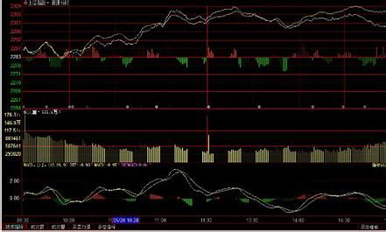
About it
什么是技术面，
和基本面有什么区别？
短、中、长线
什么时候用到？
有什么用？
Notes:
Click on the placeholder icon to add your image. After that Right Click on the image and choose -> Send to Back

Slide 31
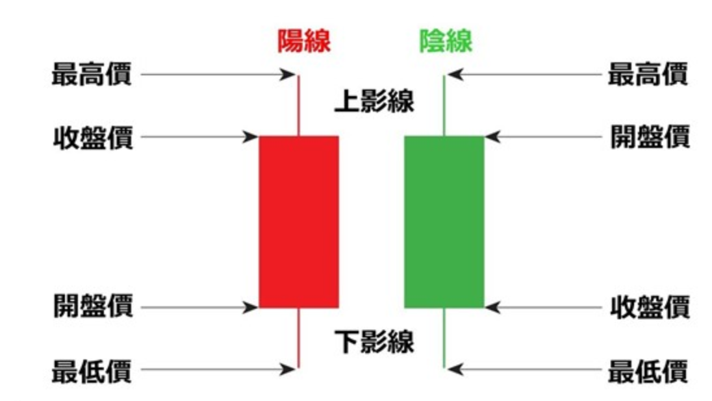
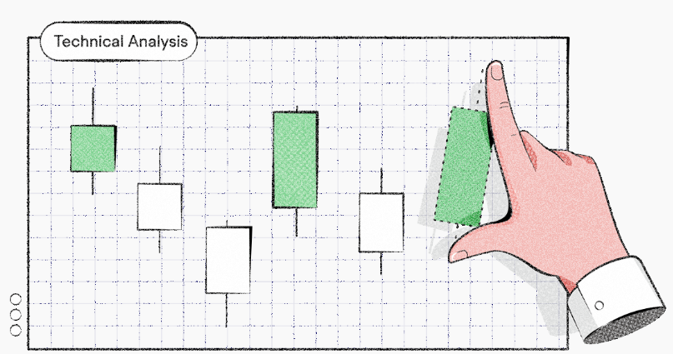
K线的形态与强度

Slide 32
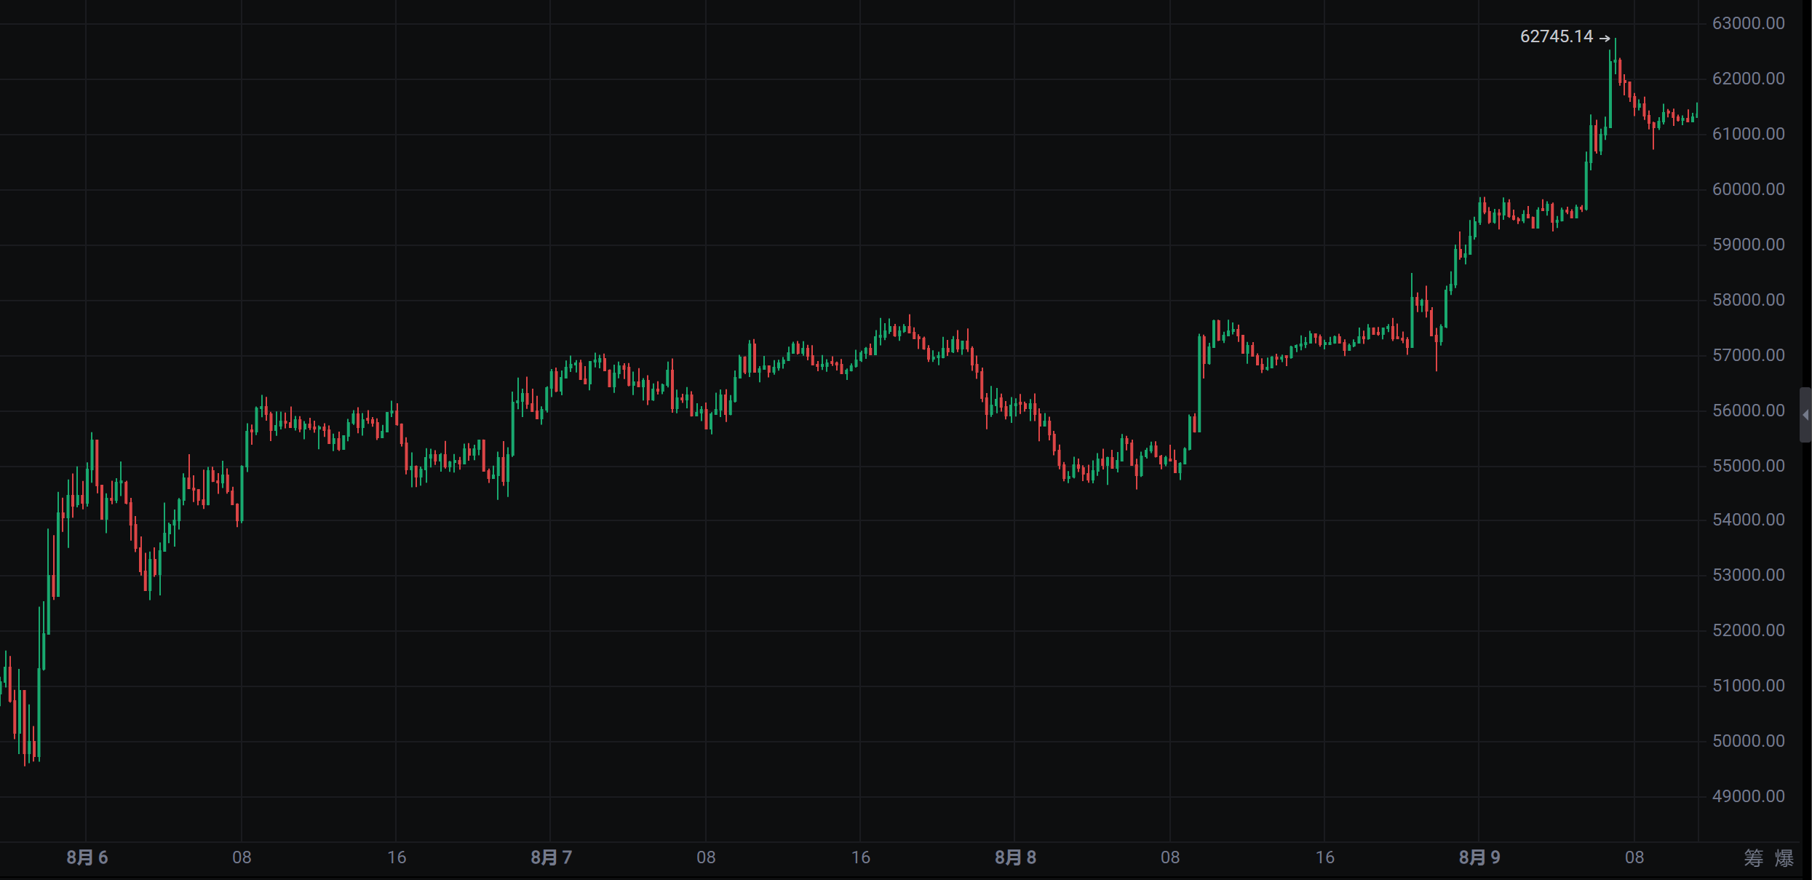
K线图的周期
常用周期：15min, 30min, 4h, 日线，周线，月线

Slide 33
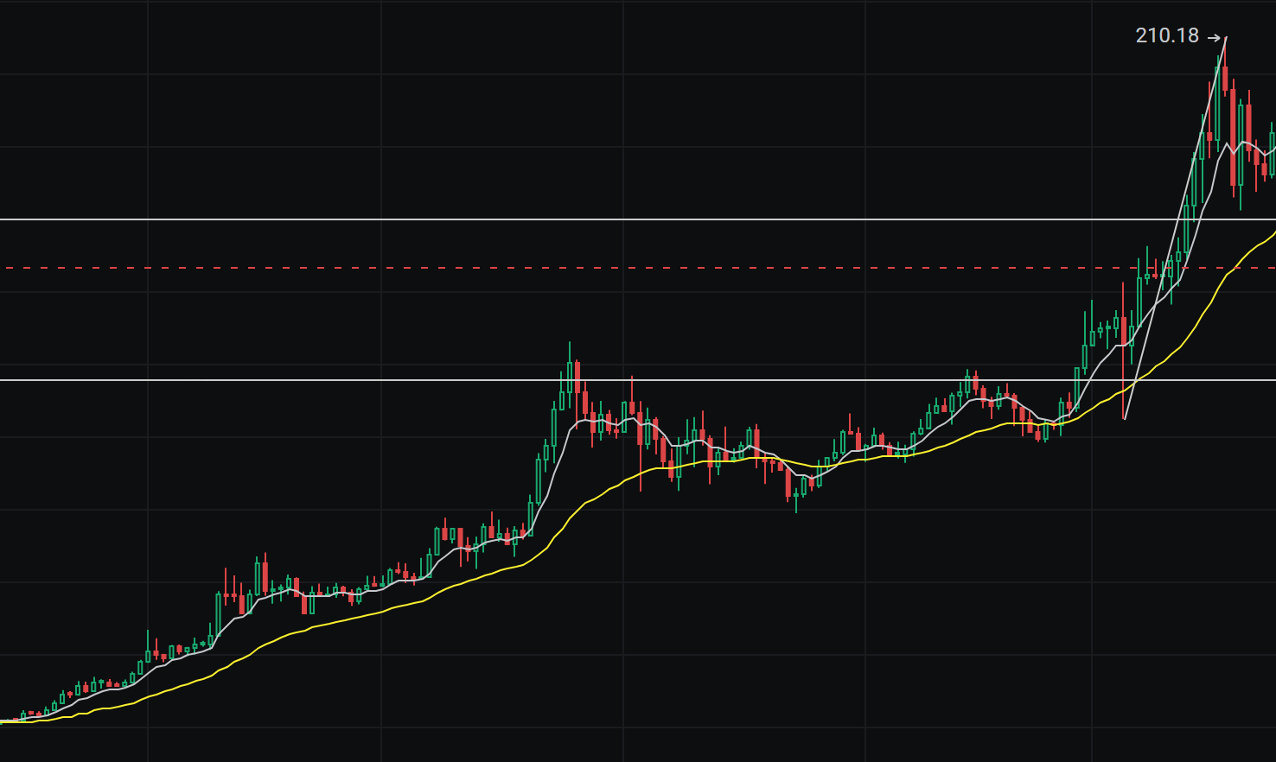
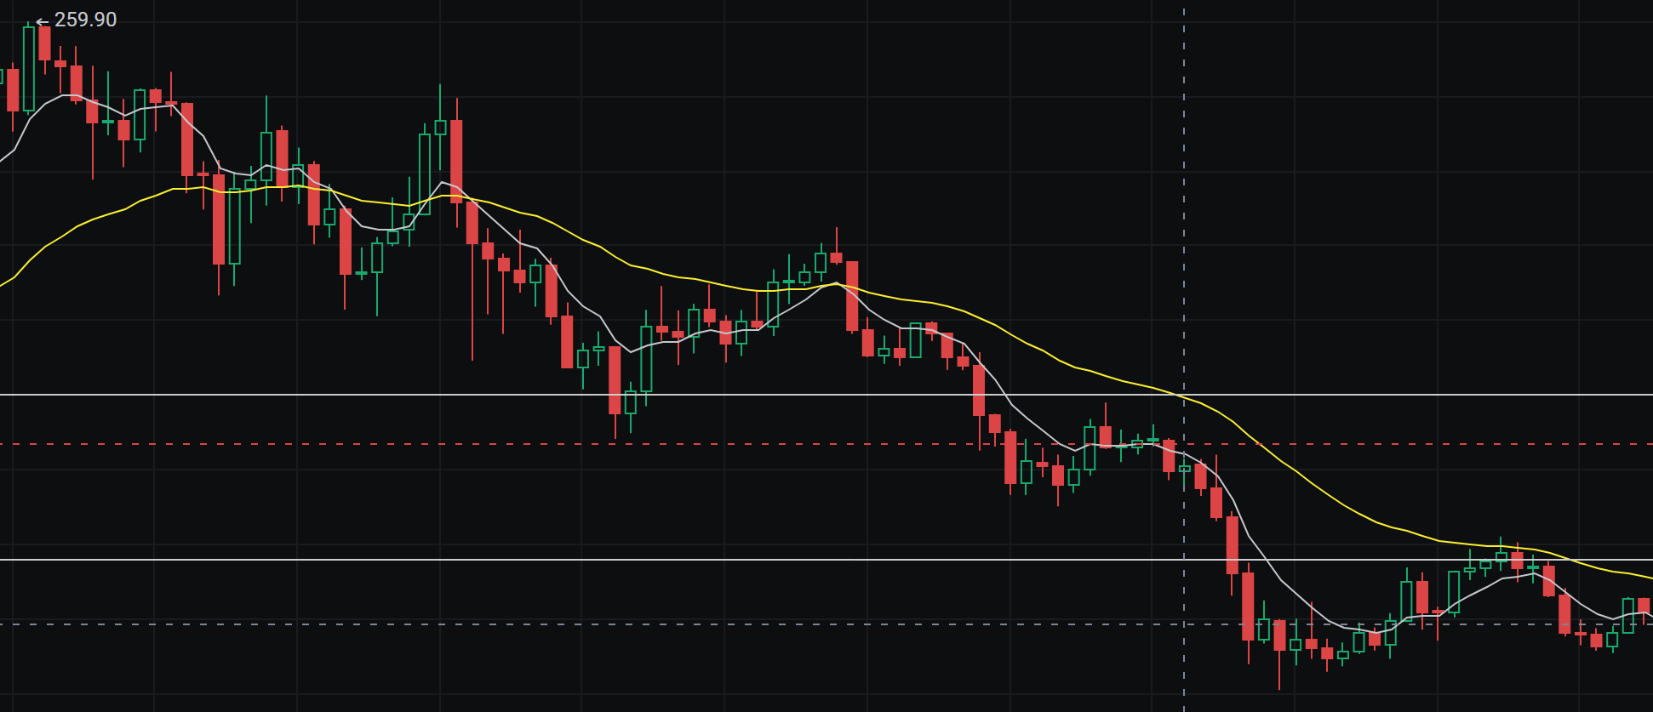
趋势：走势
上涨
下跌
Presented by IEA

Slide 34
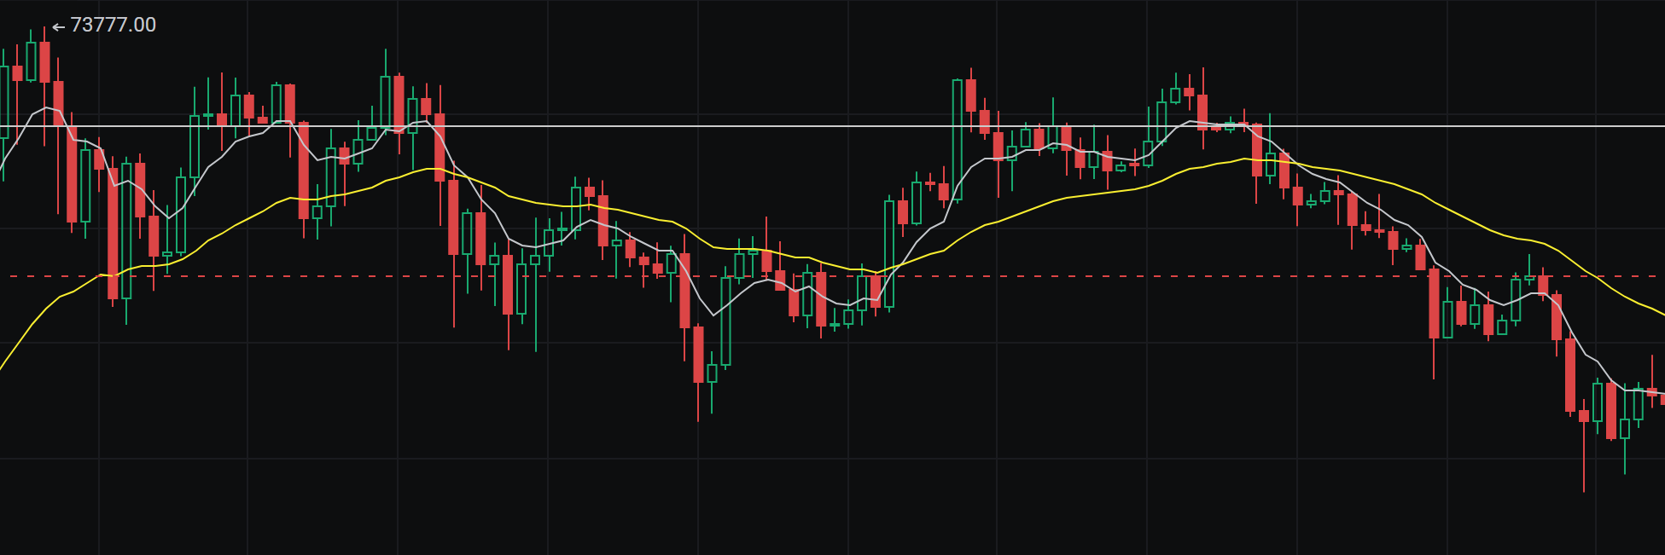
趋势：盘整
盘整
Presented by IEA

Slide 35
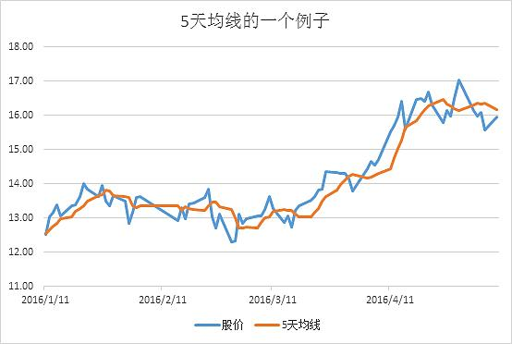
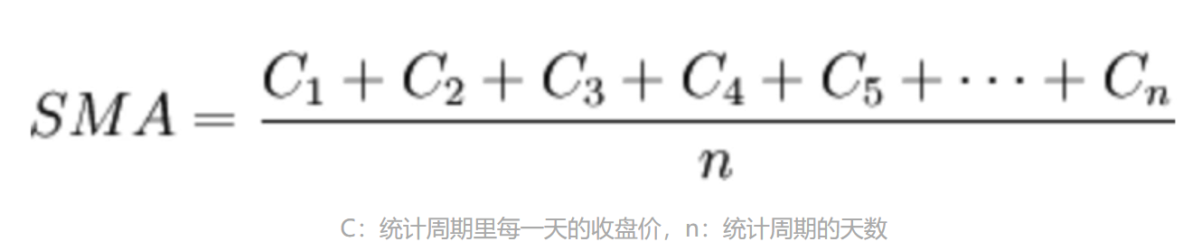
基础指标1：移动平均线
SMA(Simple Moving Average)
EMA(Exponential Moving Average)
Presented by IEA

Slide 36
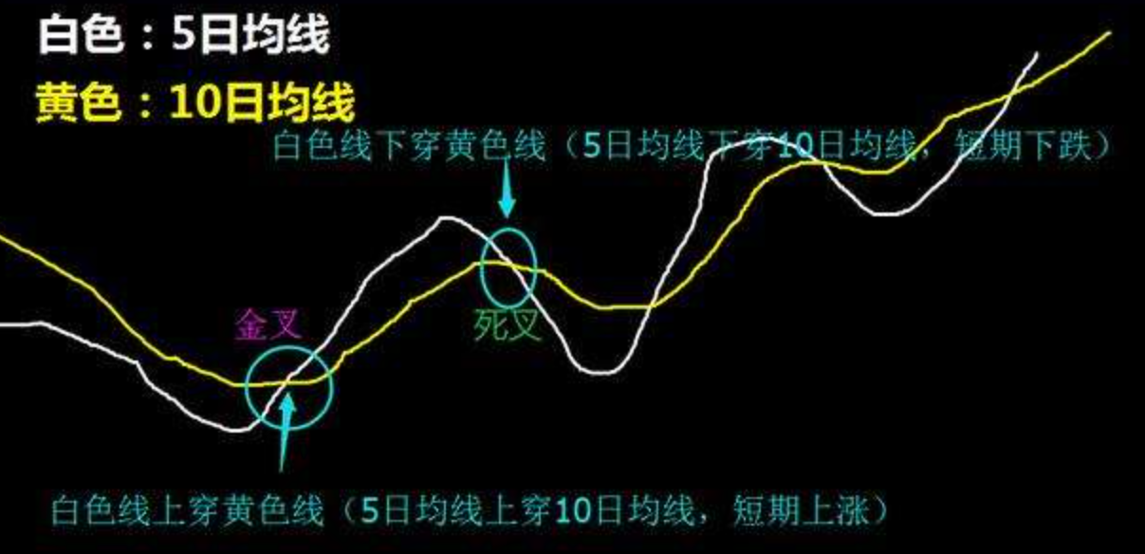
基础策略1：双均线策略
Presented by IEA

Slide 37
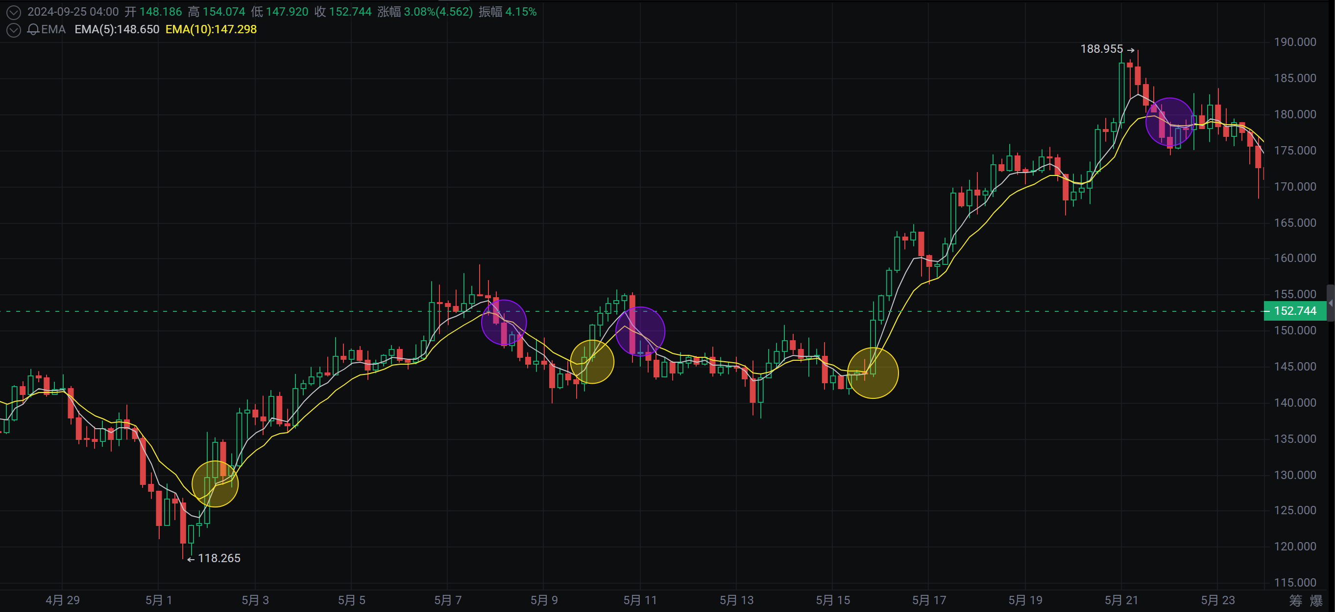
基础策略1：
Solana实战(2024-5)
Presented by IEA

Slide 38
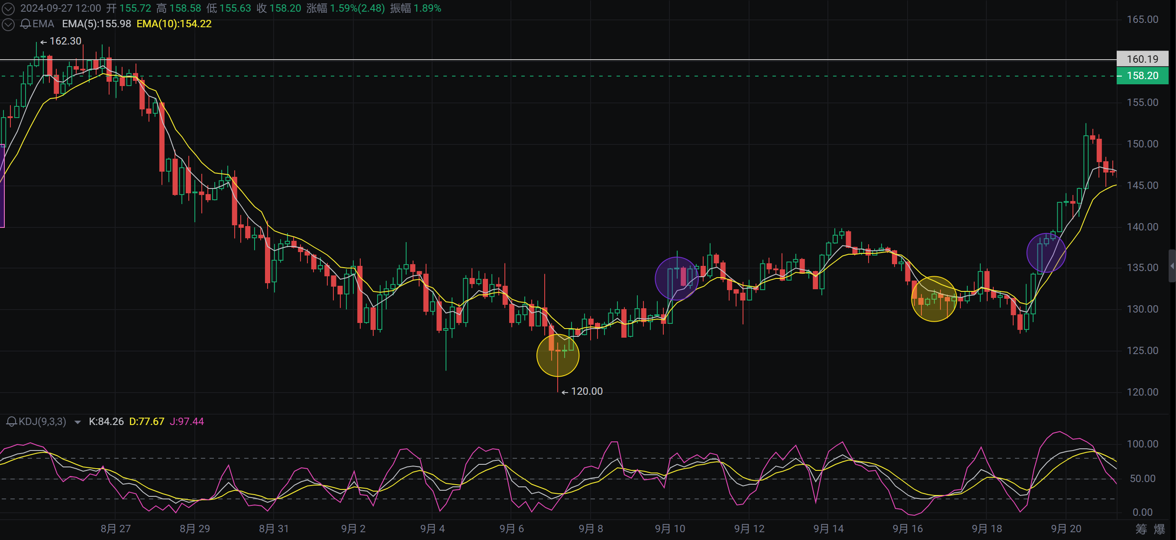
基础策略1：
Solana实战(2024-8、9)
Presented by IEA

Slide 39
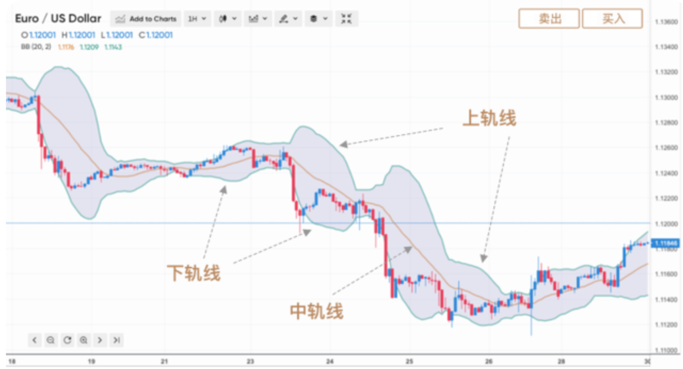
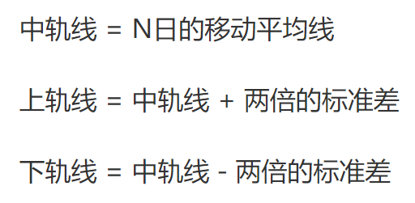
基础指标2：布林带
Presented by IEA

Slide 40
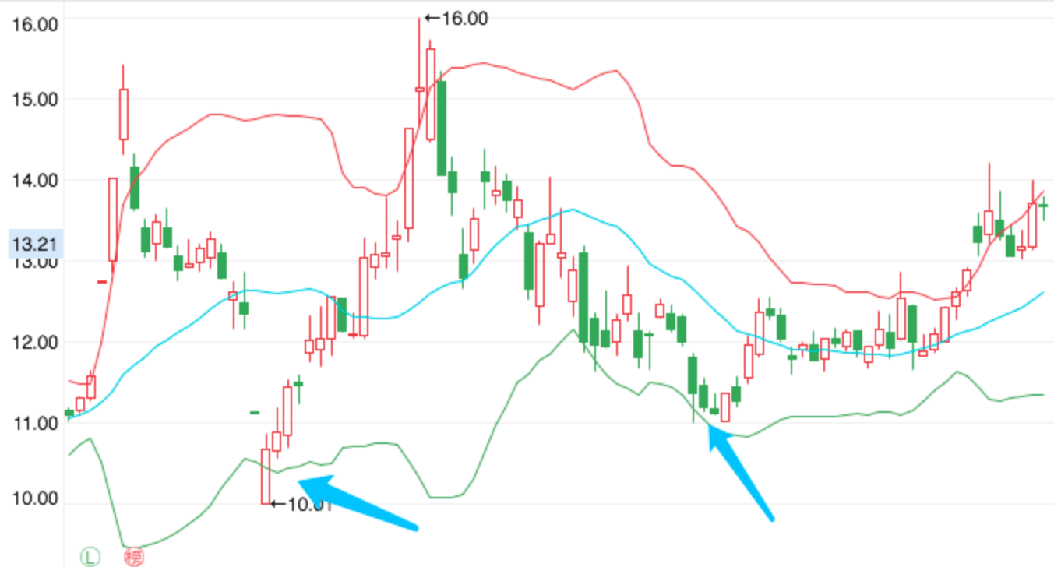
基础策略2：布林带策略
Presented by IEA

Slide 41
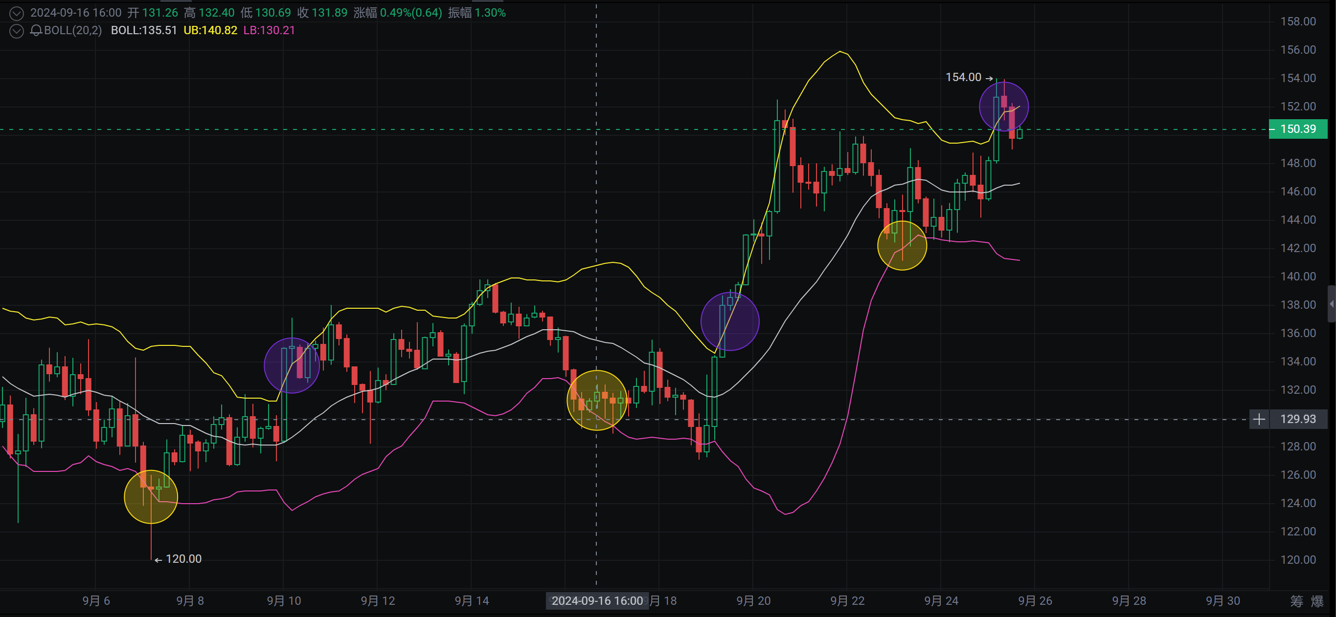
基础策略2：
Solana实战(2024-9)
Presented by IEA

Slide 42
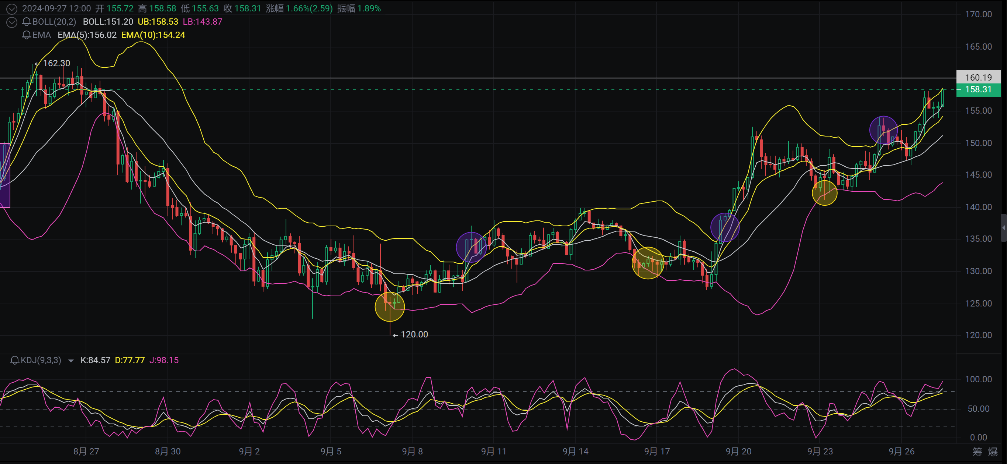
基础策略2：
Solana实战(2024-8、9)
Presented by IEA

Slide 43
总结
没有万能分析方法，关键是形成形成自己的交易模式。
Presented by IEA

Slide 44
Assignment 1
以新能源行业为例，当下大盘处于超卖区间，请选择一支你觉得值得抄底的个股（用技术面基本面等分析，还有行业格局，产业端，swot分析）——下节课（抄底）
No quiz & Tutorial in this course :)
Presented by IEA

Slide 45

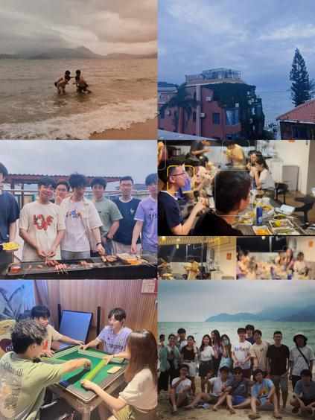


香港中文大学（深圳）投资启蒙协会
CUHKSZ Investment Enlightenment Association (IEA)
欢迎加入我们！
祝大家国庆快乐！

Slide 46

Thanks
for
listening
Presented by IEA
本课程内容仅供交流分享，不构成投资建议

